Slide 1
Manažment a self-leadership
Podpora Európskej komisie na výrobu tejto publikácie nepredstavuje súhlas s obsahom, ktorý odráža len názory autorov, a Komisia nemôže byť zodpovedná za prípadné použitie informácií, ktoré sú v nej obsiahnuté.

Slide 2
1. Ciele a úlohy
Na konci tohto modulu dokážete pochopiť, aké zručnosti sú potrebné na to, aby ste sa stali úspešným podnikateľom. Porozumiete vnútornej aj vonkajšej motivácii. Dozviete sa viac o self-leadership (vedenie seba samého) potrebnom na to, aby ste sa stali niekým, kto je pripravený riadiť tím na ceste k dosahovaniu cieľov
Ako podnikateľ musíte byť schopný využiť súčasné digitálne príležitosti. Napríklad online platformy. V tomto module sa zameriame aj na to, aké výhody prinášajú online platformy pre hospodárstvo a spoločnosť?
Podpora Európskej komisie na výrobu tejto publikácie nepredstavuje súhlas s obsahom, ktorý odráža len názory autorov, a Komisia nemôže byť zodpovedná za prípadné použitie informácií, ktoré sú v nej obsiahnuté.

Slide 3
Obsah vzdelávacieho modulu
2. Časť
3. Časť
4. Časť
1. Časť
Self-leadership vo svete podnikania a športu
Ako zlepšiť svoje manažérske zručnosti ako podnikateľ
Výhody online platforiem
Test sebahodnotenia
Podpora Európskej komisie na výrobu tejto publikácie nepredstavuje súhlas s obsahom, ktorý odráža len názory autorov, a Komisia nemôže byť zodpovedná za prípadné použitie informácií, ktoré sú v nej obsiahnuté.

Slide 4
1. Self-leadership vo svete podnikania a športu
Self-leadership opisuje proces pôsobenia na seba samého, prostredníctvom ktorého ľudia môžu dosiahnuť a dosahujú sebariadenie a sebamotiváciu potrebnú na vykonávanie svojich úloh a práce.
Podpora Európskej komisie na výrobu tejto publikácie nepredstavuje súhlas s obsahom, ktorý odráža len názory autorov, a Komisia nemôže byť zodpovedná za prípadné použitie informácií, ktoré sú v nej obsiahnuté.

Slide 5
an entrreneur
Stratégie vedenia seba samého
Stratégie zamerané na správanie
Stratégie prirodzenej odmeny
Stratégie konštruktívneho myslenia
Podpora Európskej komisie na výrobu tejto publikácie nepredstavuje súhlas s obsahom, ktorý odráža len názory autorov, a Komisia nemôže byť zodpovedná za prípadné použitie informácií, ktoré sú v nej obsiahnuté.

Slide 6
Existuje nejaká súvislosť medzi self-leadership v podnikaní a v športe?
Aká je? Poznáte nejaké príklady?
''Človek musí byť najprv schopný efektívne viesť sám seba a až potom efektívne viesť ostatných.''
Podpora Európskej komisie na výrobu tejto publikácie nepredstavuje súhlas s obsahom, ktorý odráža len názory autorov, a Komisia nemôže byť zodpovedná za prípadné použitie informácií, ktoré sú v nej obsiahnuté.

Slide 7
Lekcie pre self-leadership v podnikaní a športe
Lekcia 1: Na ľuďoch záleží
Lekcia 2: Na zmenu života stačí jedna poznámka – buďte láskaví
Lekcia 3: Všetko závisí od vás
Lekcia 4: Diagnóza je dobrá vec
Lekcia 5: Buďte cieľavedomí
Podpora Európskej komisie na výrobu tejto publikácie nepredstavuje súhlas s obsahom, ktorý odráža len názory autorov, a Komisia nemôže byť zodpovedná za prípadné použitie informácií, ktoré sú v nej obsiahnuté.

Slide 8
Lekcie pre self-leadership v podnikaní a športe
Lekcia 6: Cvičte vnímavosť (mindfulness)
Lekcia 7: Keď si myslíte, že je po všetkom, skúste to ešte raz
Lekcia 8: Pripravte sa na ťažké časy. Zaveďte si systém. Pustite sa do práce
Lekcia 9: Hľadajte oblasti pre drobné zlepšenia
Lekcia 10: Víťazstvo znamená prekonať svojich konkurentov
Podpora Európskej komisie na výrobu tejto publikácie nepredstavuje súhlas s obsahom, ktorý odráža len názory autorov, a Komisia nemôže byť zodpovedná za prípadné použitie informácií, ktoré sú v nej obsiahnuté.

Slide 9
2. Ako zlepšiť svoje manažérske zručnosti ako podnikateľ
Posilnite svoje rozhodovanie
Zlepšite komunikáciu
Zaveďte pravidelné kontroly
Rozvíjajte svoje sebavedomie
AKO ZLEPŠIŤ SVOJE MANAŽÉRSKE ZRUČNOSTI?
Budujte si dôveru
Vyhraďte si čas na premýšľanie
Podpora Európskej komisie na výrobu tejto publikácie nepredstavuje súhlas s obsahom, ktorý odráža len názory autorov, a Komisia nemôže byť zodpovedná za prípadné použitie informácií, ktoré sú v nej obsiahnuté.

Slide 10
Posilnite svoje rozhodovanie
Správne rozhodovanie je pre manažérov kľúčovou zručnosťou. Byť efektívnym manažérom si vyžaduje vedieť analyzovať zložité obchodné problémy a realizovať plán ďalšieho postupu, od dohľadu nad tímom až po vedenie dôležitého stretnutia.
Podpora Európskej komisie na výrobu tejto publikácie nepredstavuje súhlas s obsahom, ktorý odráža len názory autorov, a Komisia nemôže byť zodpovedná za prípadné použitie informácií, ktoré sú v nej obsiahnuté.

Slide 11
Rozvíjajte svoje sebavedomie
Vysoká úroveň sebavedomia je pre manažérov veľmi dôležitá a je to to, čo odlišuje vysoko výkonných pracovníkov od ich kolegov na pracovisku.
Podpora Európskej komisie na výrobu tejto publikácie nepredstavuje súhlas s obsahom, ktorý odráža len názory autorov, a Komisia nemôže byť zodpovedná za prípadné použitie informácií, ktoré sú v nej obsiahnuté.

Slide 12
Budujte si dôveru
Snažte sa nadviazať hlbšie kontakty so svojimi kolegami tým, že sa s nimi pred stretnutiami budete rozprávať a dozviete sa viac o ich živote mimo rámca ich práce. Okrem toho podporujte inkluzívny dialóg o osobných a profesionálnych rozdieloch a v diskusiách buďte otvorení rôznym názorom.
Podpora Európskej komisie na výrobu tejto publikácie nepredstavuje súhlas s obsahom, ktorý odráža len názory autorov, a Komisia nemôže byť zodpovedná za prípadné použitie informácií, ktoré sú v nej obsiahnuté.

Slide 13
Zlepšite komunikáciu
Silné komunikačné zručnosti sú charakteristickým znakom každého úspešného manažéra. V manažérskej funkcii je potrebné riešiť zložité obchodné situácie a zabezpečiť, aby váš tím mal k dispozícii informácie a nástroje potrebné na dosiahnutie úspechu.
Podpora Európskej komisie na výrobu tejto publikácie nepredstavuje súhlas s obsahom, ktorý odráža len názory autorov, a Komisia nemôže byť zodpovedná za prípadné použitie informácií, ktoré sú v nej obsiahnuté.

Slide 14
Zaveďte pravidelné kontroly
Zvyknite si pravidelne kontrolovať svojich zamestnancov aj mimo ročného hodnotenia ich výkonnosti. Podľa prieskumu spoločnosti Gallup členovia tímu, ktorých manažéri poskytujú spätnú väzbu každý týždeň, majú:
Päťkrát väčšiu pravdepodobnosť, že silne súhlasia s tým, že dostávajú zmysluplnú spätnú väzbu;
trikrát častejšie súhlasia s tým, že sú motivovaní k vynikajúcej práci;
je dvakrát pravdepodobnejšie, že budú v práci angažovaní.
Podpora Európskej komisie na výrobu tejto publikácie nepredstavuje súhlas s obsahom, ktorý odráža len názory autorov, a Komisia nemôže byť zodpovedná za prípadné použitie informácií, ktoré sú v nej obsiahnuté.

Slide 15
Vyhraďte si čas na premýšľanie
Okrem pravidelných kontrolných stretnutí nastavte konzistentnú frekvenciu premýšľania a hodnotenia práce vášho tímu. V jednej štúdii profesorov Francesca Gina a Garyho Pisana z Harvard Business School sa zistilo, že zamestnanci call centra, ktorí na konci pracovného dňa strávili 15 minút premýšľaním, dosiahli po 10 dňoch o 23 % lepšie výsledky ako tí, ktorí tak neurobili.
Podpora Európskej komisie na výrobu tejto publikácie nepredstavuje súhlas s obsahom, ktorý odráža len názory autorov, a Komisia nemôže byť zodpovedná za prípadné použitie informácií, ktoré sú v nej obsiahnuté.

Slide 16
3. Výhody online platforiem
Ako podnikateľ 21. storočia musíte využiť každú digitálnu príležitosť, ktorá sa vám naskytne. Musíte tiež prijať nové technologické možnosti. Online platformy sú jedným z týchto nových prostriedkov, ktoré nám môžu uľahčiť život, pokiaľ ide o manažment a podnikanie.
Podpora Európskej komisie na výrobu tejto publikácie nepredstavuje súhlas s obsahom, ktorý odráža len názory autorov, a Komisia nemôže byť zodpovedná za prípadné použitie informácií, ktoré sú v nej obsiahnuté.

Slide 17
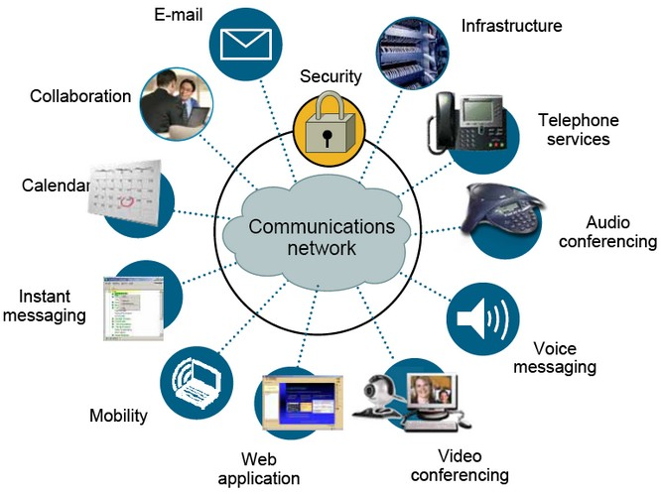
Ako môžu podľa vás prispieť platformy k manažmentu a podnikaniu?
Podpora Európskej komisie na výrobu tejto publikácie nepredstavuje súhlas s obsahom, ktorý odráža len názory autorov, a Komisia nemôže byť zodpovedná za prípadné použitie informácií, ktoré sú v nej obsiahnuté.

Slide 18
Najpoužívanejšie platformy na podnikanie a komunikáciu. Ktoré to sú?
Podpora Európskej komisie na výrobu tejto publikácie nepredstavuje súhlas s obsahom, ktorý odráža len názory autorov, a Komisia nemôže byť zodpovedná za prípadné použitie informácií, ktoré sú v nej obsiahnuté.

Slide 19
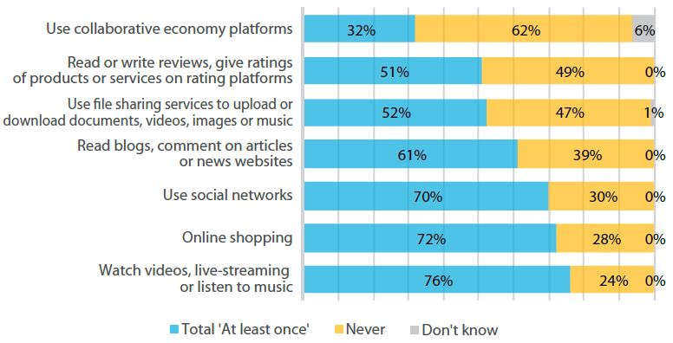
Niektoré fakty a čísla o online platformách
Podpora Európskej komisie na výrobu tejto publikácie nepredstavuje súhlas s obsahom, ktorý odráža len názory autorov, a Komisia nemôže byť zodpovedná za prípadné použitie informácií, ktoré sú v nej obsiahnuté.

Slide 20
Test na sebahodnotenie
Otázka 3
Kultivovať sebauvedomenie súvisí so ...
Zameraním sa na správanie
Zlepšením manažérskych zručností
Online platformami
Otázka 1
Ktorá z týchto stratégií nesúvisí s vedením seba samého?
Rozhodovací proces
Prirodzená odmena
Zameranie na správanie
Otázka 4
Ktorá zložka neposilňuje vaše rozhodovanie?
Úvaha
Uzavretie
Kultivovanie sebauvedomenie
Otázka 5
Prečo sú online platformy prospešné?
Otázka 2
Zámer vytvoriť situácie, v ktorých je osoba motivovaná alebo odmenená prirodzene príjemnými aspektmi úlohy alebo činnosti, súvisí s ...
Online platformami
Vytvorením pravidelných check-inov (kontrol)
Stratégiou prirodzenej odmeny
Sú kľúčovou hnacou silou inovácií v digitálnom svete
Prispievajú k rozhodovaciemu procesu
Nie sú dôležité pre podnikateľa
Podpora Európskej komisie na výrobu tejto publikácie nepredstavuje súhlas s obsahom, ktorý odráža len názory autorov, a Komisia nemôže byť zodpovedná za prípadné použitie informácií, ktoré sú v nej obsiahnuté.
Notes:
Question 1 Decision-making process, Q2 Natural Reward strategy, Q3 Improving you management skills, Q4 Cultivate Self-Awareness, Q5 They are not important for an entrepreneur

